Slide 1
VS13 – Approval Tests: Cosa, Come, Quando, Perché?
Matteo Baglini (@matteobaglini)
Freelance Software Developer & Tecnical Coach
DotNetToscana & Coders TUG Co-Founder
matteo.baglini@gmail.com

Slide 2






















Grazie a
Sponsor
Notes:
Slide da mostrare prima di iniziare la sessione – non rimuovere!

Slide 3
Primi passi
Approviamo i tests

Slide 4
Ecosistema
Disponibile per:
C#, VB.NET, Java, PHP, NodeJS, Python, Ruby, etc.
Supportano i test frameworks/runners esistenti:
NUnit, xUnit, Ncrunch, MSTest, etc.
Differenti reporters:
Diff: Generic, AraxisMerge, P4Merge, KDiff, VisualStudioDiff, TortoiseDiff, WinMerge.
CI: CruiseControl, TeamCity, Quiet.
Misc: FileLauncher, Image, Clipboard.
Approval specifici per Environment/Platform:
ASP.NET (WebForm/MVC), WinForms, WPF, Rdlc Reports.

Slide 5
Sfruttiamo il potenziale
L’eterna sfida contro il codice legacy

Slide 6
Conclusioni
Pensieri sparsi e consigli pratici

Slide 7

Storicizzare solo i file *.approved.*

Slide 8
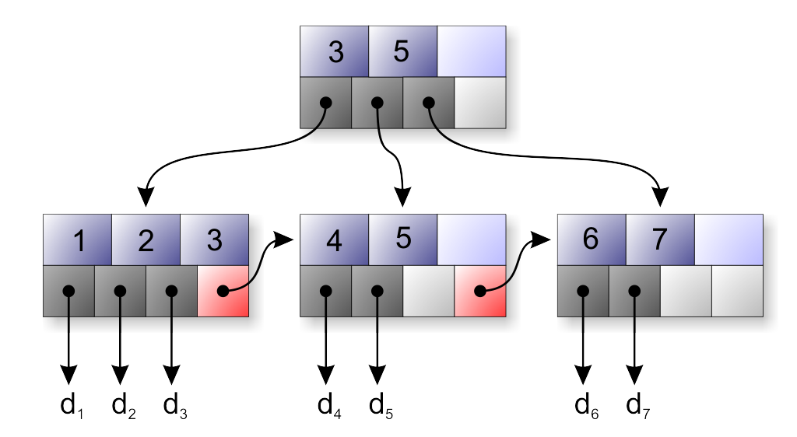
Fissare i passi intermedi

Slide 9
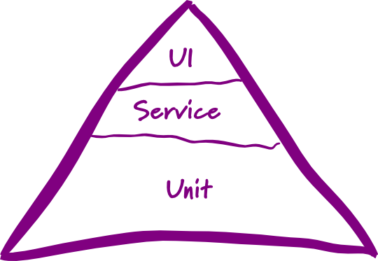
Utile a tutti i «livelli»

Slide 10
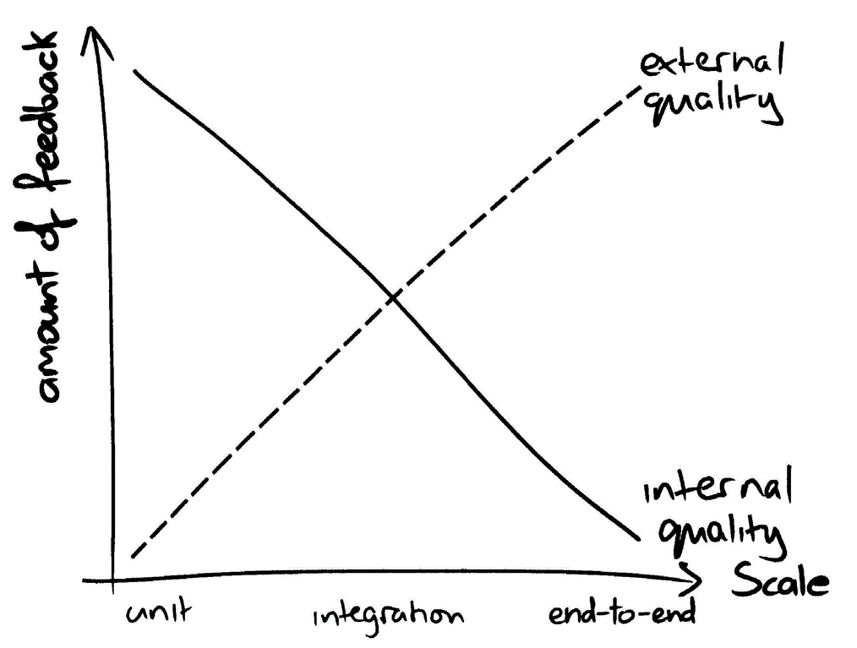
Feedback differente in base all’uso

Slide 11
Risorse
Approval Tests Library
Autore: Llewellyn Falco
Twitter: @LlewellynFalco / #ApprovalTests
Documentazione: http://approvaltests.sourceforge.net/
Repository: https://github.com/approvals/ApprovalTests.Net
Nuget: Install-Package ApprovalTests

Slide 12
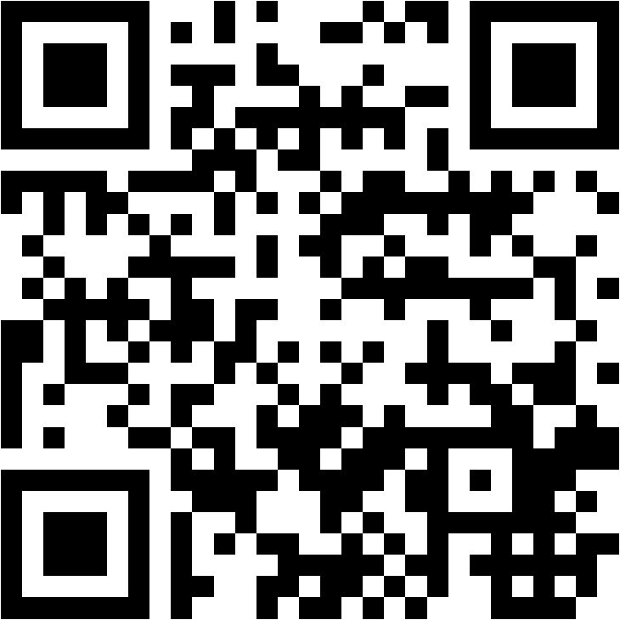
Q&A
Tutto il materiale di questa sessione su
http://www.communitydays.it/
Lascia il feedback su questa sessione,
potrai essere estratto per i nostri premi!
Seguici su
Twitter @CommunityDaysIT
Facebook http://facebook.com/cdaysit
#CDays14
Notes:
Ultima slide, obbligatoria

